Slide 1
Generación de computadoras
Elias Joshua sanchez perez
Yeshua adonay cancino gomez

Slide 2
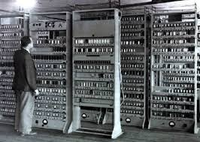
Primera generación (1945-1958)
-TUBOS DE VACIO
-NECESIDADES DE ENERGIA
-GRANDES SISTEMAS DE VENTILACION

Slide 3
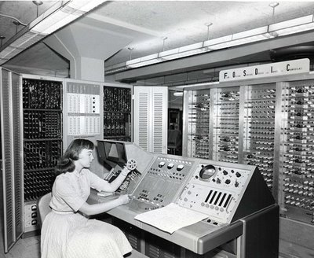
Segunda generación(1959-1964)
-Transitores
-aparecen los primeros lenguajes de programación:COBOL y Fortran

Slide 4
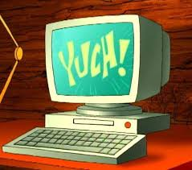
Tercera generación (1964-1971)
Circuitos integrados
Aparecen los primeros sistemas operativos
Interconexión de las primeras computadoras en red
Aparecen las minicomputadoras

Slide 5
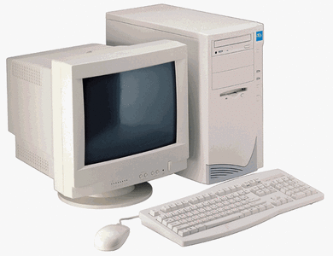
Cuarta generación
Miniturizacion de los circuitos integrados usando chips de silicio
Aparicion de las computadoras personales
Interfaces graficas

Slide 6
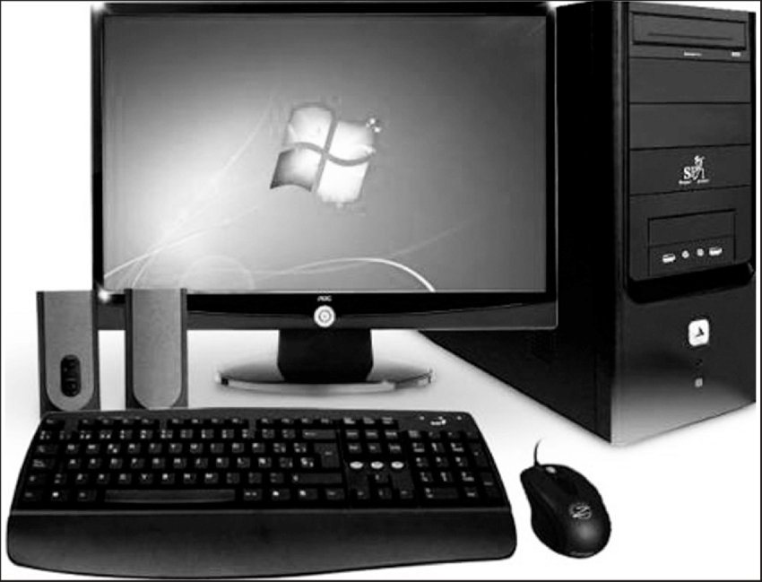
Quinta generación (1978- ? )
INTELIGENCIA ARTIFICIAL
ROBOTICA

